Slide 1
Willkommen in Berlin
Standardisierung
von ETL Prozessen
und
ausgelagerte Geschäftsregeln
Berlin - 15.07.2016

Slide 2
Aufgabe
Daten aus verschiedenen Source Systemen für die Verrechnung durch SAP in Form von CSV Dateien bereitstellen.

Slide 3
Situation
Verschiedene Source Systeme mit ähnlichen Daten
Verschiedene Länder mit verschiedenen Geschäftsregeln für die Verrechnung
Eine SAP Schnittstelle (CSV)
Dezentrale IT, die die Source Systeme betreut

Slide 4
Ansatz 1
Ansatz 1:
Source
1
ETL
CSV
File
Geschäfts
Regeln
Source
1
ETL
CSV
File
Geschäfts
Regeln
Source
1
ETL
CSV
File
Geschäfts
Regeln

Slide 5
Ansatz 1 - Probleme
Probleme:
      Duplizierung von Prozessen
      Kein Standard, schwierige Wartung
      Auditierbarkeit
      Prozesse laufen mit der Zeit auseinander
      Qualitätsprobleme
      Langsame Implementierung für andere Source Systeme

Slide 6
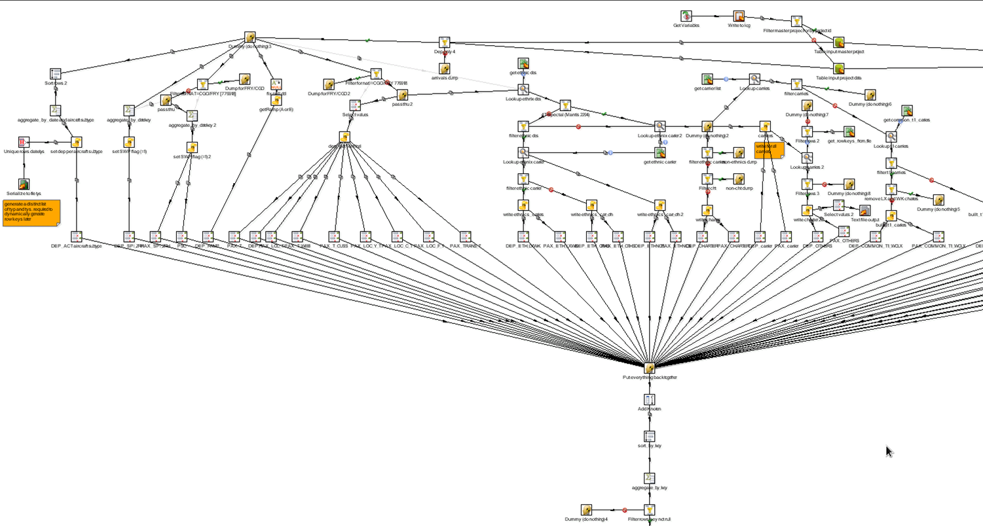
Ansatz 1 – Probleme - Beispiel

Slide 7
Ansatz 1 - Aufgabenverteilung
Wer betreut den ETL Prozess?
Wer betreut die Geschäftsregeln?
Wer ist unter Zeitdruck und im Stress?
>>> IT !
  Warum?
- Der Business User versteht ETL Prozesse nicht!
- IT hat die Geschäftsregeln im ETL implementiert

Slide 8
Ansatz 2
Ansatz 2:
Source
1
Source
ETL
Standard
ETL
ETL
CSV
File
Source
1
Source
ETL
CSV
File
Standard Interface
Source
1
Source
ETL
CSV
File
Geschäfts
Regeln

Slide 9
Ansatz 2 - Vorteile
Vorteile:
      keine Duplizierung von Prozessen
      Standard Source Interface
      Standard Verarbeitung >> leicht erweiterbar
      keine Geschäftsregeln im ETL >> schlanker ETL
      Qualität – saubere/klare IT Prozesse
      Trennung der Verantwortlichkeiten IT/Business
      Leichtere Implementierung von Prod/Dev/QA

Slide 10
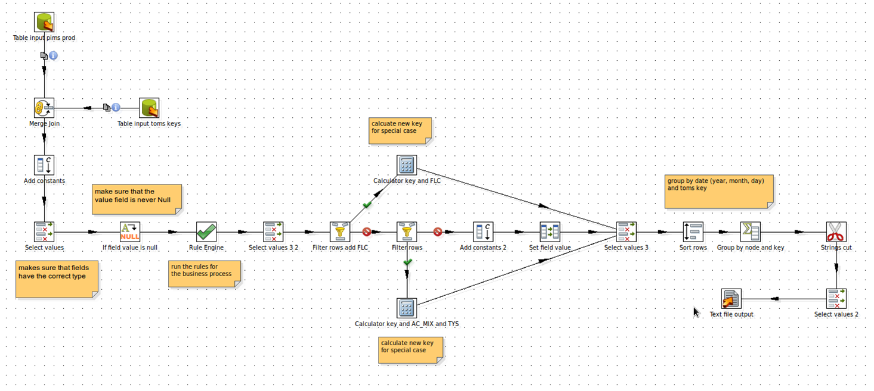
Ansatz 2 – Vorteile - Beispiel
(gleicher ETL wie auf dem Bild vorher)

Slide 11
Ansatz 2 - Aufgabenverteilung
Wer betreut den ETL Prozess?
>>> IT !
Wer betreut die Geschäftsregeln?
>>> Business !
  Warum?
- Der Business User ist Experte für die Geschäftsregeln!
- IT ist Experte für den ETL Prozess

Slide 12
Ansatz 2 – Trennung der Verantwortlichkeiten
Ansatz 2:
Standard
ETL
IT
Pentaho
PDI
Plugin
uses
Business
Business
Rules
Web Tool
Geschäfts
Regeln

Slide 13
Referenzen – Ruleengine/Business Rules Maintenance Tool
Swissport Intl. - http://swissport.com
  Verrechnung von Flügen, Services und Lounge-Eintritten
Veriship - http://www.veriship.com
  Zitat Veriship:
“3M rows of sample data”.
“I have a total of ~46K distinct rules”.
“… out of 368 projects, there were over 15M individual rule evaluations completed”.

Slide 14
Software & Tools
Pentaho PDI – frei, Open Source
Ruleengine (Standalone/Server) – frei, Open Source *
Ruleengine Plugin für Pentaho PDI – frei, Open Source *
Business Rules Maintenance Tool – frei, Open Source *
Dokumentation
* getestet in Produktionsumgebungen
- Software auf Github verfügbar -

Slide 15
Kontakt
Uwe Geercken
email: uwe.geercken@web.de
twitter: @uweeegeee
github: https://github.com/uwegeercken

